Slide 1
Sistemas Embarcados

Slide 2
Por que Sistemas Embarcados?
Eficiência
Baixo Consumo de Recursos
Limitação Física
Tolerância a erros

Slide 3
Conceito de Sistema Embarcado
Um Sistema Embarcado (ou embutido) é a combinação de componentes de hardware e software, que usa interfaces de entrada e saída específicas e dedicadas, e que realiza uma função específica.

Slide 4
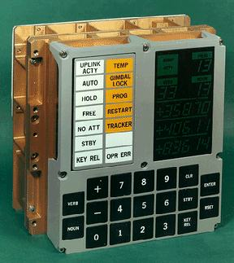
História
O 1ª Sistema Embarcado reconhecido foi o Apollo Guidance Computer desenvolvido por Charles Draper em 1968.

Slide 5
História
A produção em massa desses sistemas veio com o computador guia do míssil LGM-30, onde foi a primeira vez que se usou circuitos integrados.

Slide 6
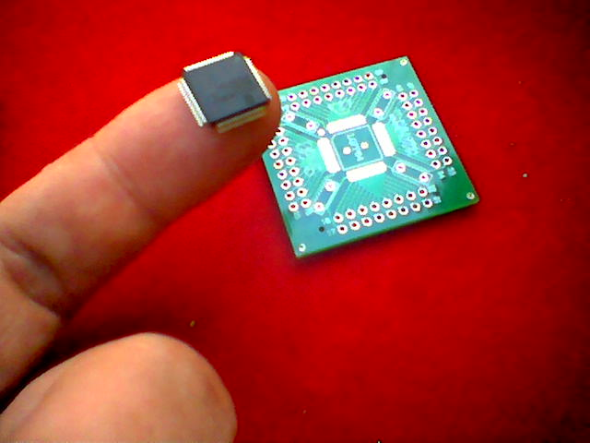
História
Em meados da década de 80, com evolução da microeletrônica pode-se juntar vários componentes num único chip o que ficou conhecido por microcontrolador.

